Slide 1
Gestion d’état avancée avec NgRx
Séance N° 2

Slide 2
PLAN
Gestion des effets secondaires avec NgRx Effects (ou équivalent)
Traitement des requêtes HTTP asynchrones avec NgRx (ou équivalent)
Optimisation des performances avec les selectors et memoization
Implémentation de la pagination et du chargement infini

Slide 3
Objectifs
Comprendre pourquoi les reducers doivent rester purs.
Découvrir le rôle des Effects dans NgRx.
Savoir intercepter des actions et déclencher des opérations asynchrones (HTTP, log, navigation…).

Slide 4
Contexte : NgRx et les Effects
NgRx est la bibliothèque officielle de gestion d'état pour Angular, inspirée de Redux.
Un Effect sert à :
Écouter les actions qui passent dans le store.
Déclencher des effets secondaires (side effects), comme :
Faire un appel HTTP.
Accéder au localStorage.
Logger des infos.
Puis dispatcher une nouvelle action avec le résultat (succès ou échec).

Slide 5
Contexte : Pourquoi des Effects ?
Les reducers sont des fonctions pures :
Entrée : state + action.
Sortie : un nouvel état.
Pas d’appel HTTP, pas d’accès direct au localStorage, pas de console.log.
Mais dans une vraie appli :
On doit appeler une API backend.
On doit gérer des side effects (naviguer, logger, afficher un toast, etc.).
C’est là qu’interviennent les NgRx Effects :
Ils écoutent les actions.
Exécutent la logique externe (API, services…).
Redéclenchent une nouvelle action vers le Store.

Slide 6
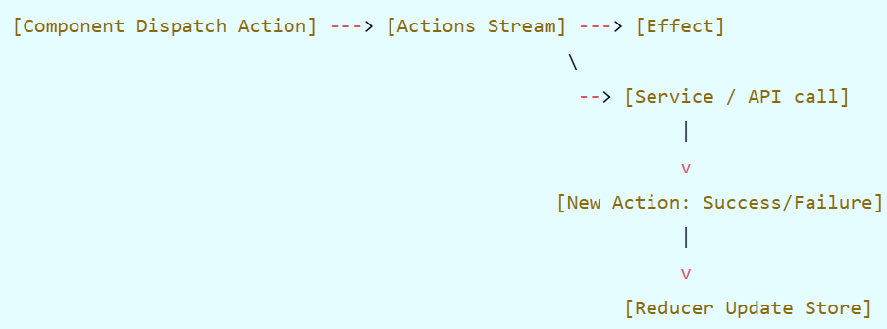
Architecture visuelle

Slide 7

Mise en place des Effects
Installation du module Effects

Slide 8
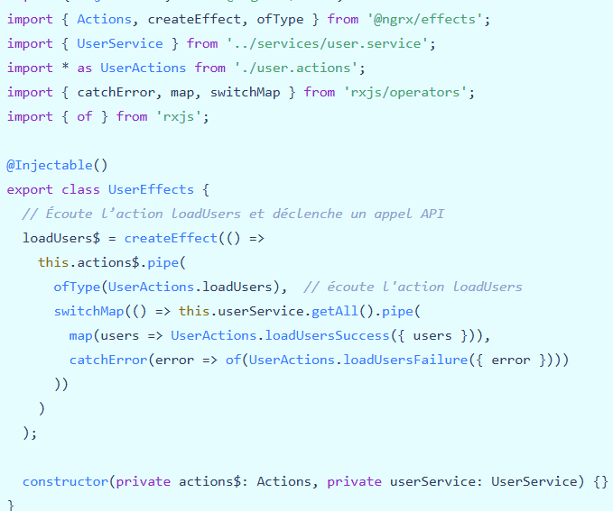
Exemple de UserEffects

Slide 9
Démarche
Cet effet écoute l’action loadUsers.
Fait un appel API pour récupérer les utilisateurs.
Envoie au store soit une action de succès avec les utilisateurs, soit une action d’échec avec l’erreur.

Slide 10
Objets Utilisés
Actions : flux RxJS de toutes les actions dispatchées dans l’application.
createEffect : fonction permettant de déclarer un effect de manière déclarative.
ofType : opérateur qui filtre les actions pour ne réagir qu’à un type spécifique (ici loadUsers).
UserService : service qui communique avec l’API pour récupérer les utilisateurs.
map, switchMap, catchError : opérateurs RxJS pour transformer le flux de données.
of : permet de créer un Observable qui émet une valeur (utile en cas d’erreur).

Slide 11
Cycle de vie simplifié
Un composant dispatch l’action : this.store.dispatch(UserActions.loadUsers());
UserEffects intercepte cette action (grâce à ofType).
Il appelle userService.getAll().
Quand la réponse arrive :
Si OK → loadUsersSuccess est dispatchée (et le reducer met à jour le store).
Si KO → loadUsersFailure est dispatchée (le reducer peut stocker l’erreur dans l’état).

Slide 12
TP
À développer

Slide 13
Conclusion
Reducers = fonctions pures (pas d’effet secondaire).
Effects = interceptent les actions et exécutent des tâches asynchrones.
Pattern : Action → Effect → Service → Nouvelle Action → Reducer → Store.

Slide 14
Traitement des requêtes HTTP asynchrones avec NgRx
Mettre en place un flux complet de requêtes HTTP avec NgRx.
Gérer les états loading / success / failure.
Apprendre à connecter le Store avec les services Angular (API REST).

Slide 15
Théorie : Cycle d’une requête asynchrone
Quand on déclenche une action côté composant, voici ce qui se passe :
Dispatch : loadUsers (intent → “je veux charger des utilisateurs”).
Effect intercepte et appelle UserService.getAll().
Réponse API :
Succès → loadUsersSuccess({ users }).
Échec → loadUsersFailure({ error }).
Reducer met à jour le Store :
loading: false, data: users, error: null (ou inversement).
Le composant s’abonne au Store et affiche les données / erreurs / spinner.

Slide 16
Exemple concret avec NgRx
on veut récupérer une liste de posts depuis une API publique (JSONPlaceholder : https://jsonplaceholder.typicode.com/posts).
Le clic (ou l’init) déclenche une action NgRx (loadPosts)
L’effect appelle le service HTTP
Le reducer met à jour l’état du store
Le composant affiche Chargement…, la liste, ou une erreur

Slide 17
Etapes
Création du service HTTP
Définition des actions NgRx
Création du reducer
Création des effets NgRx
Configuration du store (Angular , sans app.module.ts)
Utilisation dans un composant

Slide 18
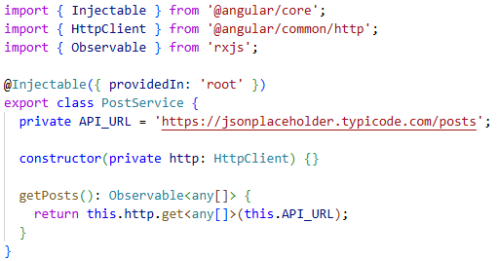
Création du service HTTP services/post.service.ts

Slide 19
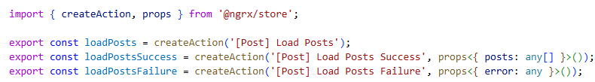
Définition des actions NgRx store/post.actions.ts

Slide 20
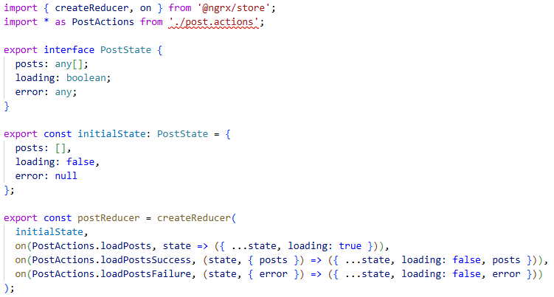
Création du reducer store/post.reducer.ts

Slide 21
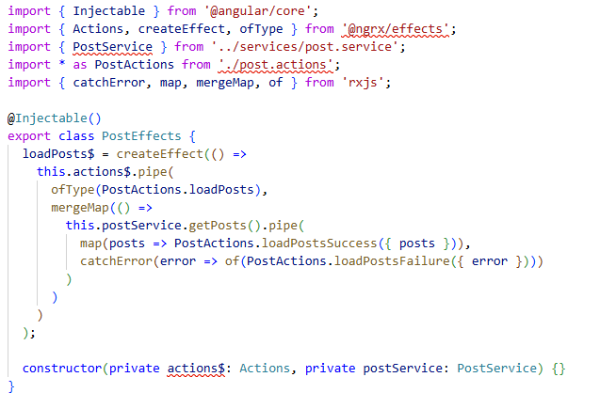
Création des effets NgRx store/post.effects.ts

Slide 22
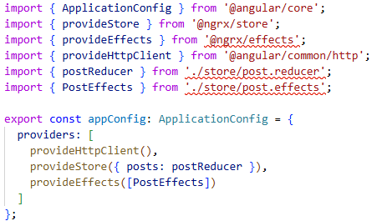
Configuration du store (Angular , sans app.module.ts) app.config.ts

Slide 23
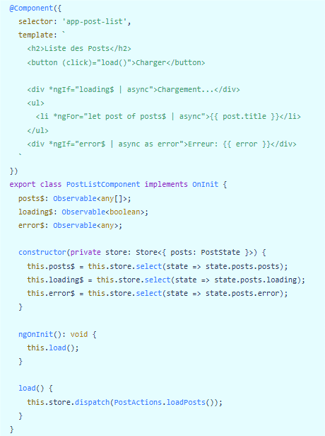
Utilisation dans un composant post-list/post-list.component.ts

Slide 24
les selectors et memoization
Selector : une fonction qui lit une partie spécifique de l’état du Store.
Memoization : mécanisme qui mémorise le résultat d’un selector tant que l’état concerné n’a pas changé → évite des recalculs inutiles et donc améliore les performances.

Slide 25
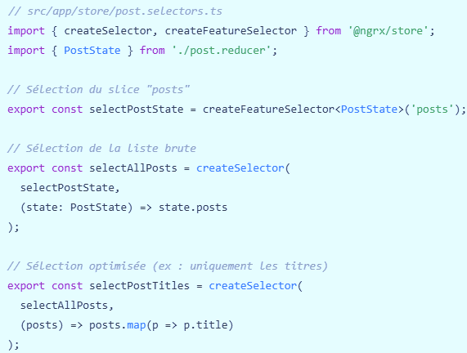
Exemple simple création d’un sélecteur sur PostStat

Slide 26
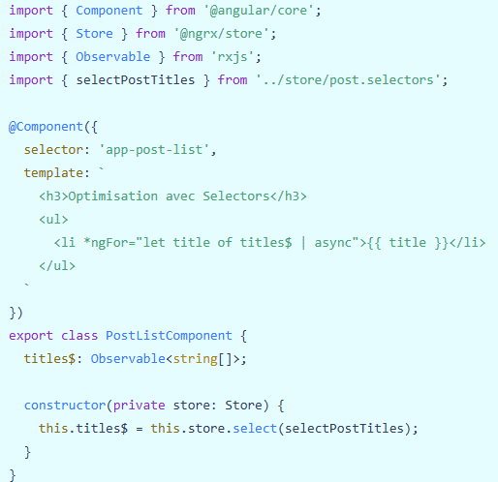
Démonstration dans un composant

Slide 27
Pourquoi c’est optimisé ?
selectPostTitles ne se recalculera que si posts change.
Si un autre champ du PostState change (par ex. loading), la liste des titres ne sera pas recalculée.
Cela économise du CPU et évite des rendus inutiles côté Angular.

Slide 28
Implémentation de la pagination et du chargement infini
Pagination : technique qui récupère et affiche les données par pages (page 1, 2, 3…) au lieu de charger tout d’un coup.
Chargement infini (infinite scroll) : variante de la pagination où les nouvelles données sont automatiquement chargées au défilement (scroll) → expérience fluide type Facebook / Twitter.
Avantage : optimisation des performances (moins de données en mémoire, meilleure UX).

Slide 29
Exemple avec NgRx + API (pagination simple)
On récupère les posts par lot de 10 avec l’API JSONPlaceholder.

Slide 30
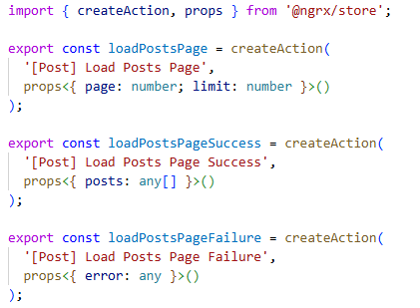
Action

Slide 31
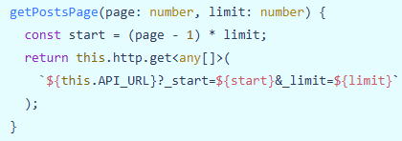
Service avec pagination

Slide 32
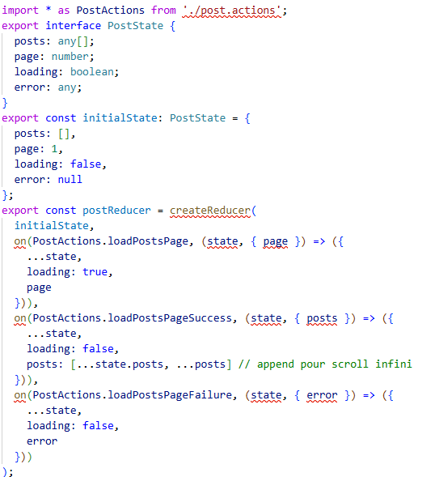
Reducer

Slide 33
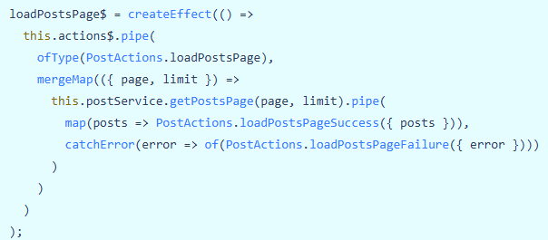
Effect

Slide 34
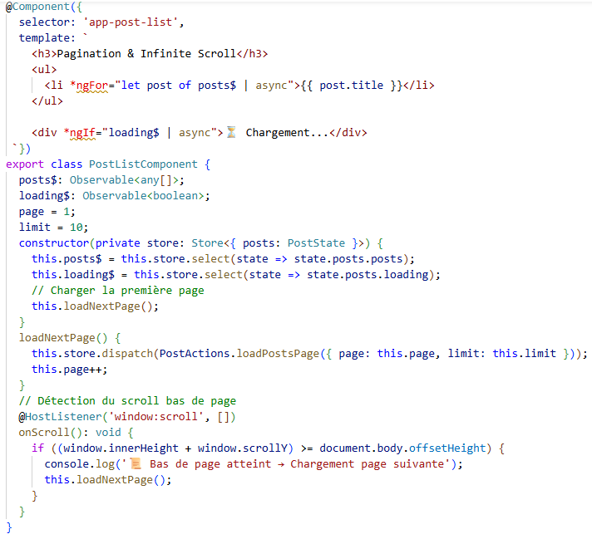
Composant avec Pagination + Infinite Scroll

Slide 35
Démarche
Initialisation → la page 1 (10 posts) se charge.
Scroll vers le bas → déclenche onScroll() → page++ → NgRx charge la page suivante.
Reducer concatène les nouveaux posts à l’existant (posts: [...state.posts, ...posts]).
Le DOM affiche la nouvelle liste sans recharger tout → pagination optimisée + UX fluide.

Slide 36
Conclusion
La gestion d’un état complexe dans une application Angular passe par des outils comme NgRx (ou équivalents).
Avec NgRx Effects, les effets secondaires (comme les appels HTTP) sont isolés et centralisés, ce qui garantit un code plus lisible, maintenable et testable.
Le traitement des requêtes HTTP asynchrones se fait ainsi de manière structurée : les actions déclenchent les requêtes, les reducers mettent à jour l’état, et le composant reste concentré sur l’affichage.
Pour améliorer les performances, les selectors avec memoization évitent des recalculs et rendus inutiles, assurant une meilleure réactivité et une consommation réduite de ressources.
Enfin, l’implémentation de la pagination et du chargement infini optimise l’expérience utilisateur et les performances réseau, en ne chargeant que les données nécessaires au moment opportun.
En combinant ces pratiques, on obtient des applications scalables, performantes et robustes, adaptées à des projets professionnels.

